Slide 1
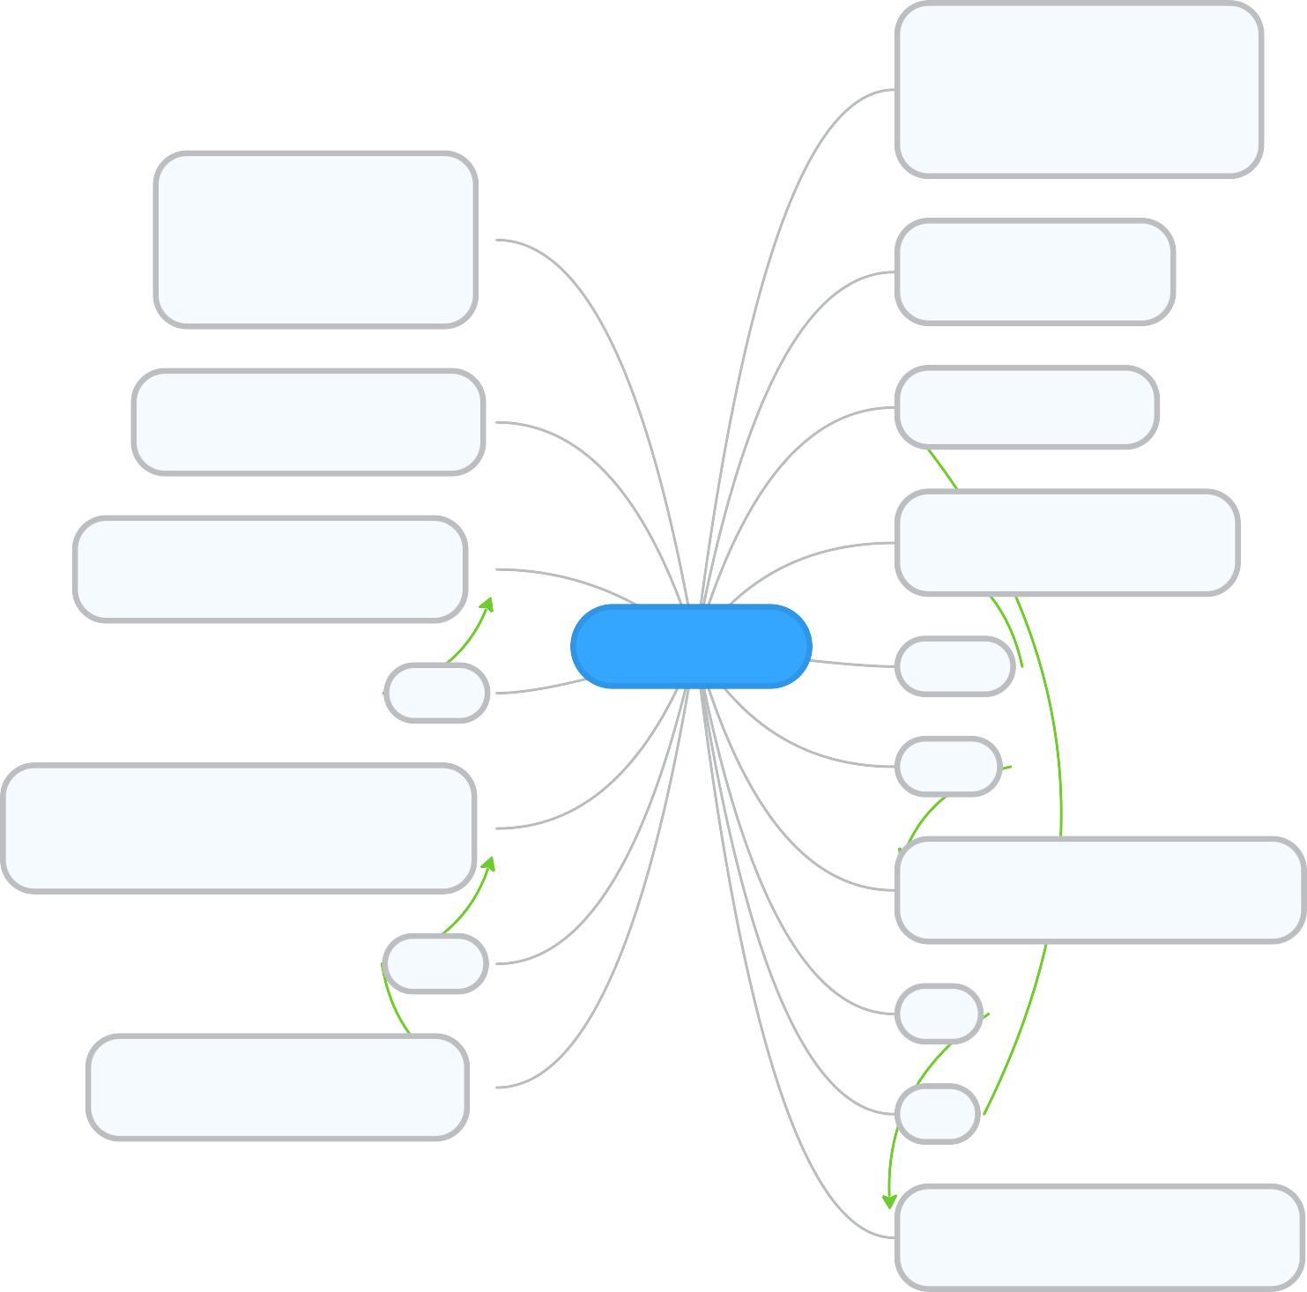

es un proceso de comunicación de un mensaje entre dos sujetos hablantes al menos, siendo el uno el
destinador
o emisor, y el otro, el destinatario o receptor.
Es una cadena de sonidos articulados, pero
también es una red de marcas escritas (una escritura), o bien un juego
de gestos (una gestualidad)
Quien dice lenguaje dice demarcación, signiﬁcación y comunicación.
Ha sido y seguira siendo parte de la historia del hombre, asi como de sí mismo.
se reﬁere al objeto por su parecido con él
Las combinaciones mediante las cuales el sujeto hablante utiliza el código de la lengua.
sistema anónimo hecho con signos que se combinan a partir de
unas leyes especíﬁcas
EL LENGUAJE
La lengua
El habla
Es lo que sustituye algo por alguien. El signo se dirige a alguien y evoca para aquél un objeto o un hecho, durante la ausencia de tal objeto o de tal hecho.
Simbolo
Se reﬁere a un objeto que designa por una especie de ley, de convención, a través de la idea: tales son los signos lingüísticos.
El signo
Indice
Se puede aﬁrmar que los signos lingüísticos son el «origen» de cualquier símbolo.
Icono
No se parece forzosamente al objeto pero recibe una inﬂuencia de aquél y, por eso mismo, tiene algo en común con el objeto.

